Slide 1






支气管哮喘患者的
康复护理
健康教育科普课堂

Slide 2
目录/Content
Part 01
支气管哮喘的概述
Part 02
支气管哮喘的临床表现
Part 03
支气管哮喘的治疗
Part 04
支气管哮喘的康复护理

Slide 3

01
支气管哮喘的概述

Slide 4
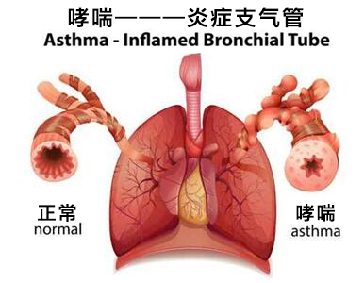
支气管哮喘概述
支气管哮喘（Bronchial asthma）：简称哮喘，是一种呼吸道的慢性炎症性疾病。
以嗜酸性粒细胞、肥大细胞和T淋巴细胞等反应为主的气道变应性炎症和气道高反应性为特征。
慢性：说明它是长期存在的；
炎症：说明呼吸道存在着发炎引起的肿胀和黏液增多，呼吸道的这种炎症程度越重，空气吸入和呼出肺部就越困难。

Slide 5
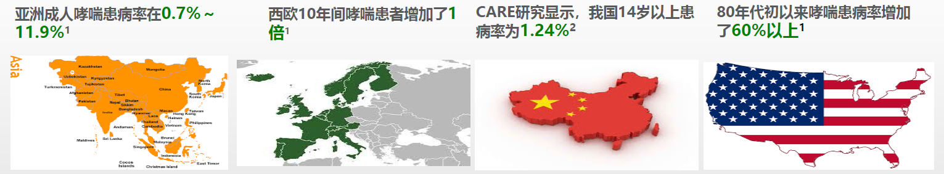
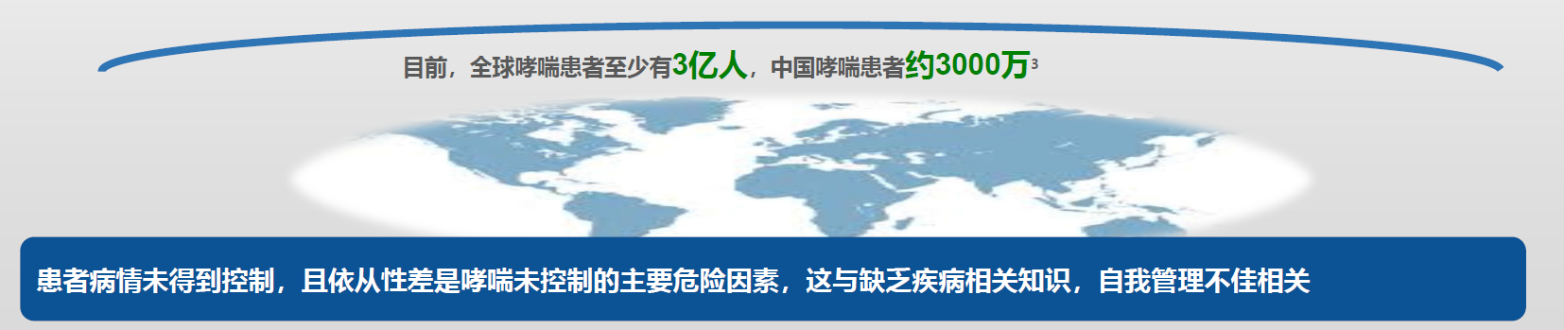
支气管哮喘概述
全球范围内哮喘患病人数逐年增加，我国哮喘患者约占全球的十分之一

Slide 6
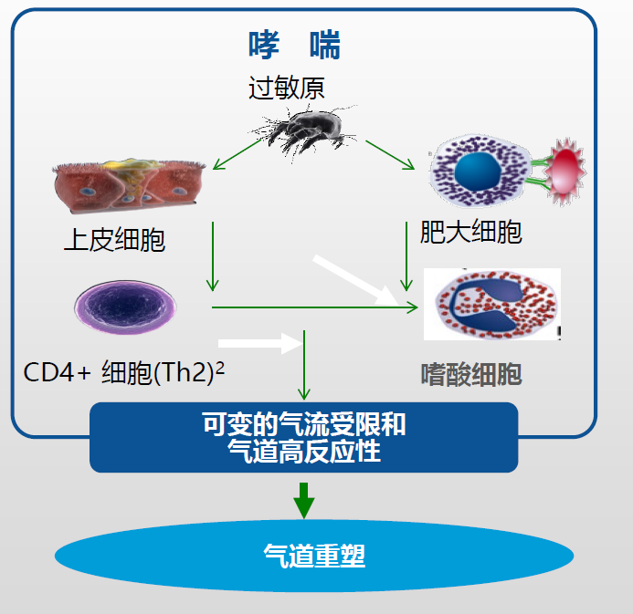
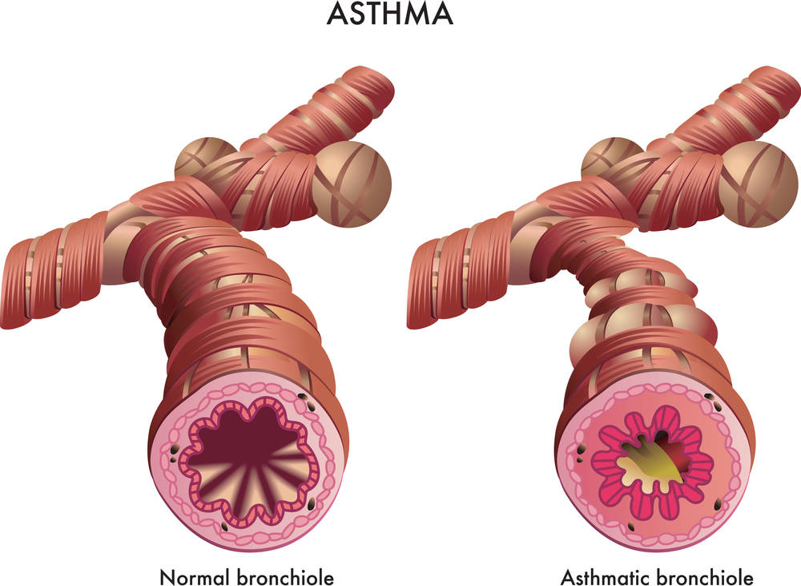
支气管哮喘概述
支气管哮喘（Bronchial Asthma）定义
支气管哮喘是一种气道慢性炎症性疾病，其临床表现为反复发作的喘息、气急、胸闷或咳嗽等症状，常在夜间及凌晨发作或加重
正常支气管
哮喘发作时支气管

Slide 7
02
支气管哮喘的临床表现

Slide 8
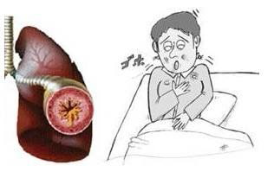
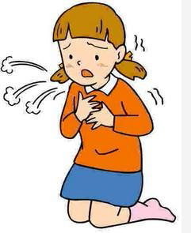

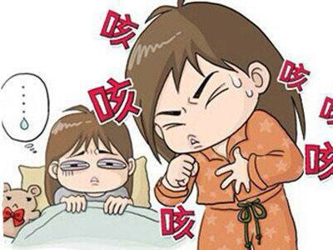
支气管哮喘的临床表现
喘息
气急
胸闷
咳嗽
这些症状反复发作！常在夜间及凌晨发作或加重！
典型哮喘发作时，
病情较重的患者可听到 哮鸣音
典型
哮鸣音
哮喘
喘 息
典型哮喘发作时，
患者呼吸音变粗，呈 喘息样改变

Slide 9
支气管哮喘的临床表现
根据临床表现将哮喘分为三期
分期 | 临床表现
急性发作期 | 喘息、气急、咳嗽、胸闷等症状突然发生，或原有症状加重，并以呼气流量降低为其特征，常因接触变应原、刺激物或呼吸道感染诱发
慢性持续期 | 每周均不同频度和(或)不同程度地出现喘息、气急、胸闷、咳嗽等症状
临床缓解期 | 患者无喘息、气急、胸闷、咳嗽等症状，并维持1年以上

Slide 10
支气管哮喘的临床表现
根据病情严重程度的分级（慢性持续期）
分期 | 临床表现
间歇状态(第1级) | 症状<每周1次 短暂出现 夜间哮喘症状≤每月2次
轻度持续(第2级) | 症状≥每周1次，但<每日1次 可能影响活动和睡眠 夜间哮喘症状>每月2次，但<每周1次
中度持续(第3级) | 每日有症状 影响活动和睡眠 夜间哮喘症状≥每周1次
重度持续(第4级) | 每日有症状 频繁出现 经常出现夜间哮喘症状 体力活动受限

Slide 11
03
支气管哮喘的治疗

Slide 12
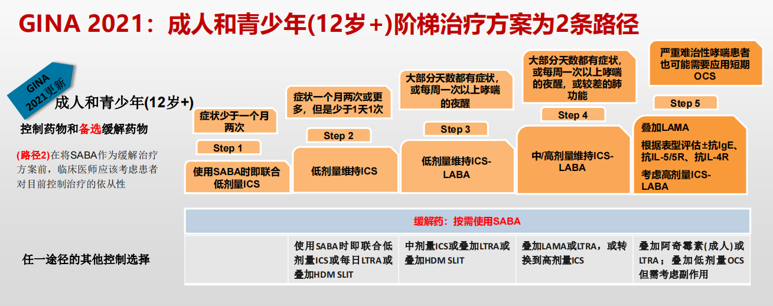
支气管哮喘的治疗

Slide 13
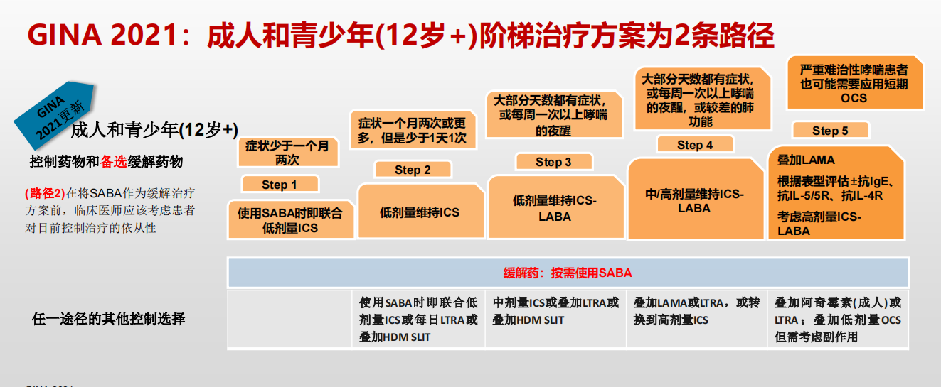
支气管哮喘的治疗

Slide 14
04
支气管哮喘的康复护理

Slide 15
支气管哮喘的康复护理
哮喘康复是通过全面、规范的评定，采取综合医疗个体化干预手段，包括但不局限于药物、运动、营养、教育、心理等手段，提高患者呼吸系统功能，改善患者生活质量。
多数患者长期控制水平不佳，除了受哮喘发病机制的复杂性和缺乏规范化治疗的影响外，也与哮喘患者治疗依从性差和自我管理能力有限有关。因此，对哮喘患者的健康教育尤为重要。

Slide 16
支气管哮喘的康复护理
康复目标
良好症状控制，维持正常活动水平；
➢ 最大程度减少急性发作和药物相关不良反应等风险；
➢ 全天预防哮喘发作
➢ 避免哮喘急性加重及哮喘相关引起的死亡；
患者经过训练后学会运动，掌握一定运动技能，形成长期运动生活习惯。

Slide 17

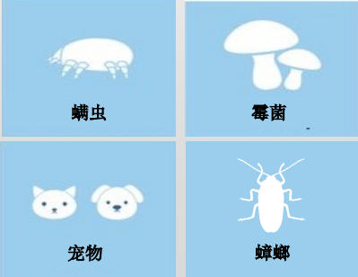
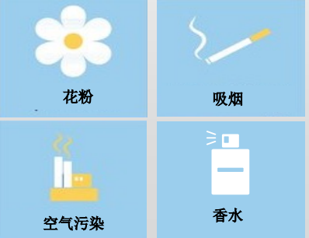
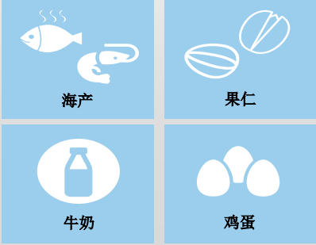
支气管哮喘的康复护理
指导患者辨认、确定、控制过敏源，如果能够明确引起哮喘发作的过敏原或其他非特异刺激因素，采取环境控制措施，尽可能减少暴露。
环境中的过敏原是诱发哮喘急性发作的重要原因
过敏原会使气道反应性增加，炎症急性加重，导致通气功能障碍，引发气喘等临床症状或导致症状加重
接触过敏原
吸入性过敏原
饮食性过敏原

Slide 18
支气管哮喘的康复护理
药物治疗的管理及指导：提高患者用药依从性，通过选择正确的药物，由医生和患者共同决策药物/剂量的选择，尽量选择长效制剂以提高治疗的依从性；进行正确使用吸入装置的指导和培训，及时评估患者吸入装置的应用情况，反复对患者进行吸入技术的指导和教育。。

Slide 19
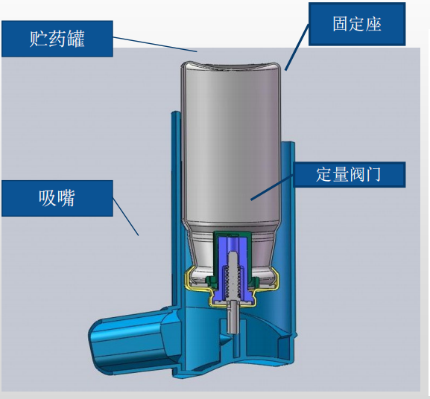
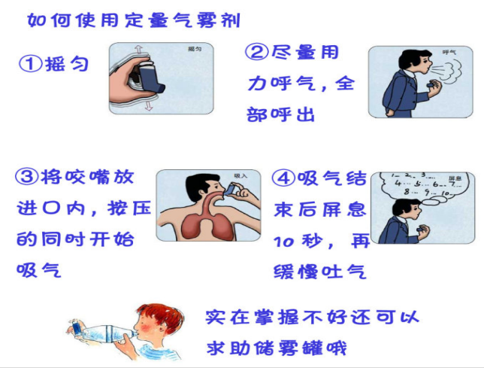
支气管哮喘的康复护理
MDI使用

Slide 20
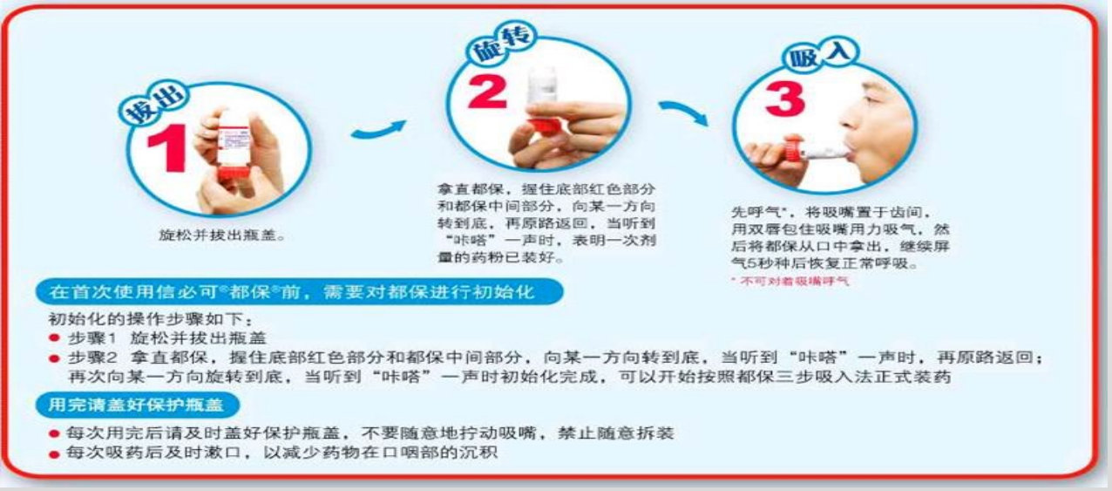
支气管哮喘的康复护理
都保的使用

Slide 21
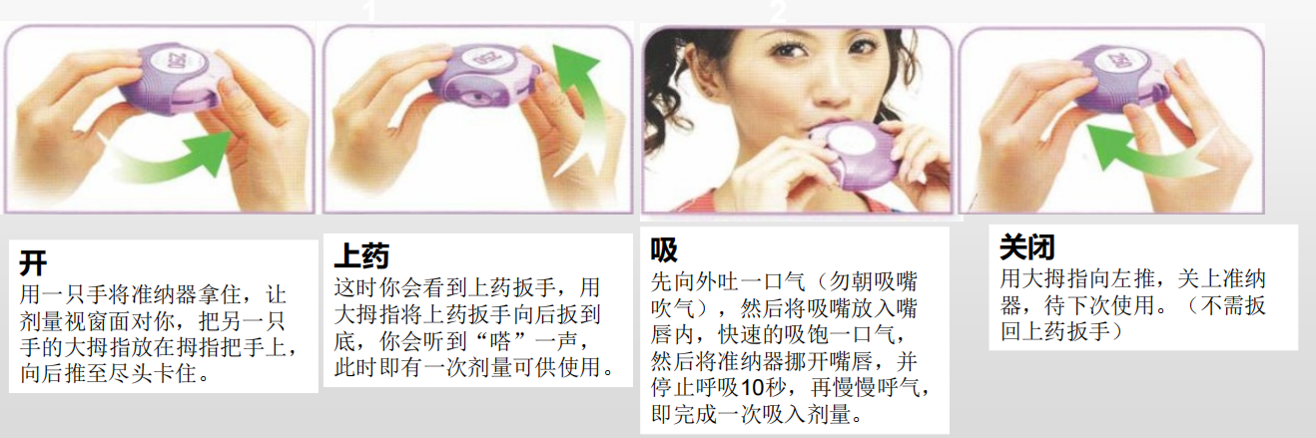
支气管哮喘的康复护理
准纳器的使用

Slide 22
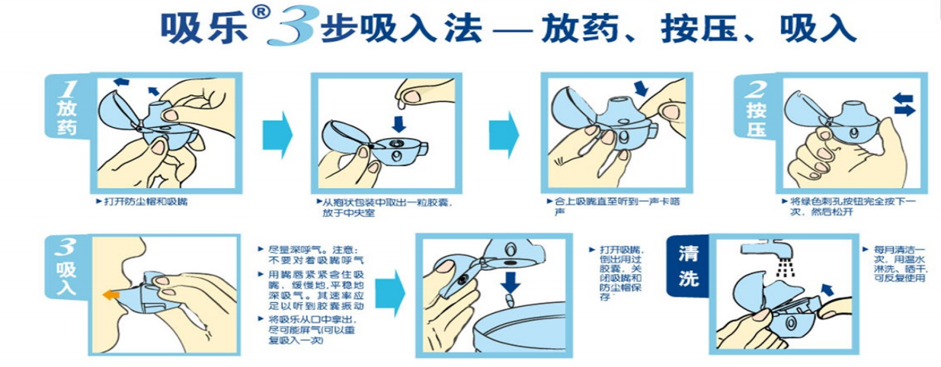
支气管哮喘的康复护理
吸乐（思力华专用装置）的使用

Slide 23
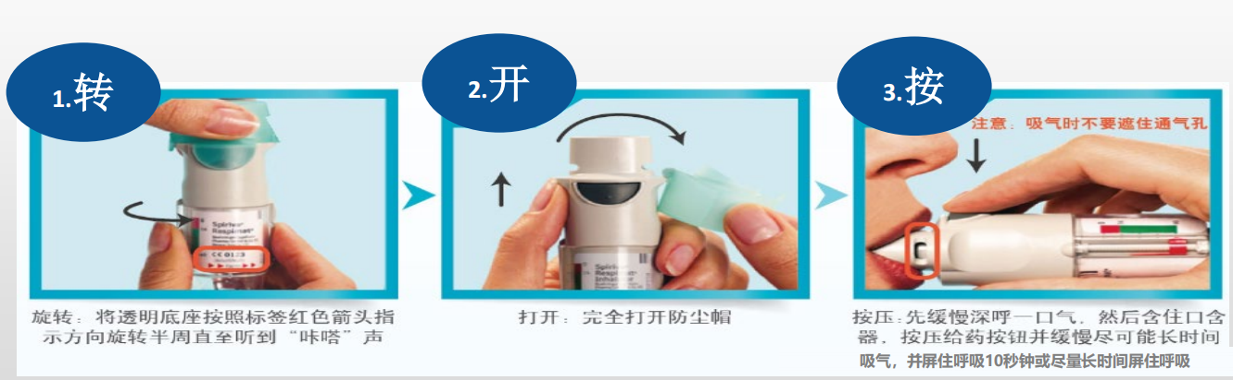
支气管哮喘的康复护理
能倍乐®吸入器

Slide 24
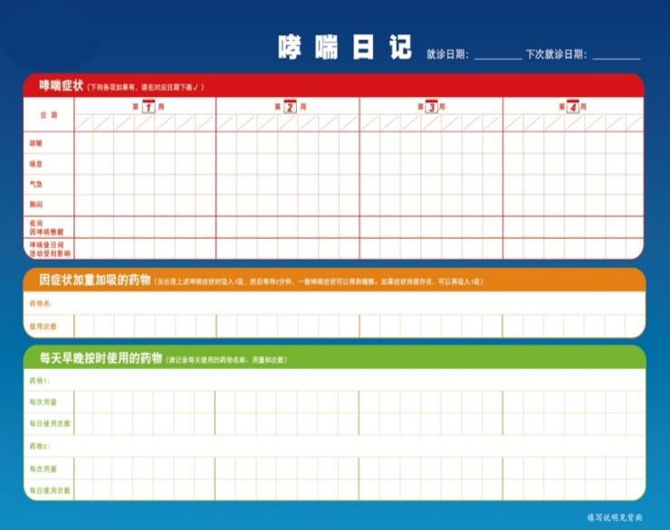
支气管哮喘的自我管理
哮喘日记的内容：
• 通常应包括当日的气温、气压、饮食内容、运动和工作情况
• 当天的症状和发病情况
• 峰流速（PEF）值以及昼夜变化率
• 药物使用及反应
• ……

Slide 25

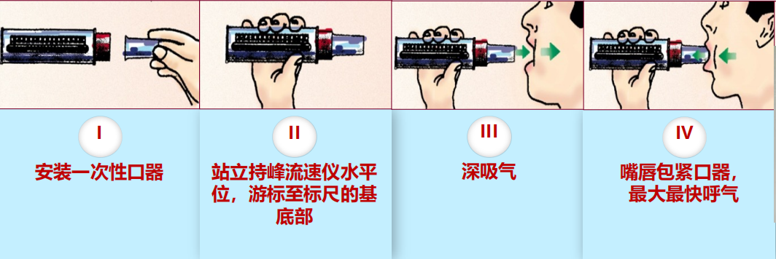
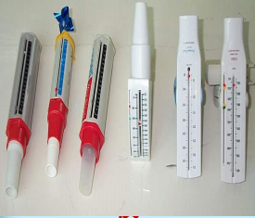
心衰的治疗与预防
峰流速仪的使用
正确使用呼气峰流速仪并准确记录哮喘日记，是哮喘
患者自我管理的重要内容之一，可有效预防和减少哮喘发作的次数

Slide 26
支气管哮喘的康复护理
峰流速仪的使用
PEFR的最佳值
哮喘控制两周以上，没有任何哮喘症状
病人自我感觉好的情况下
认真测量PEFR两周
所吹得最高PEFR值
----以它作为判断是
否发病的标准
测定PEFR最佳时间
测定 PEFR每天两次，
早晨起床后及晚上睡
觉前。
每次测定三次，记录
其最佳值 。 ➢
吸入β2激动剂的病人，
最好在用药前和用药
10-15分钟后分别测
量，记录二个值
测定PEFR最佳时间
每天只能测一次
PEFR的情况下,最
好固定在每天早晨
起床后，且固定在
每次吸药前或吸药
后，可使测到的结
果具有可比性，一
旦出现变化可被发
现。

Slide 27
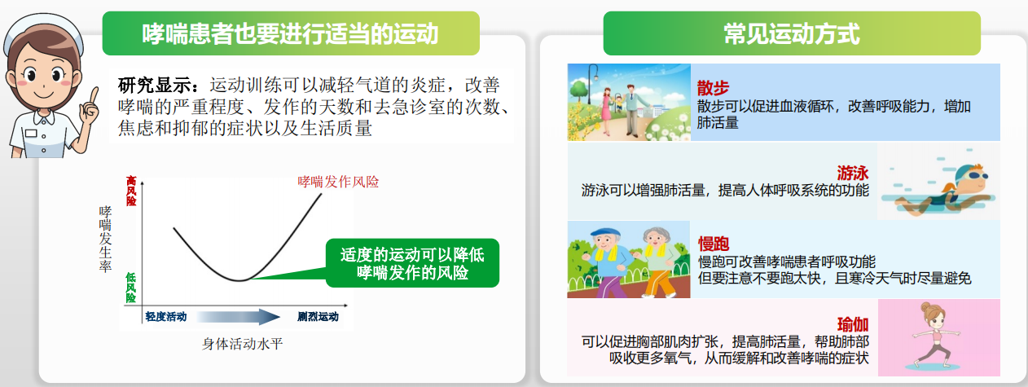
支气管哮喘的康复护理
适度运动，增强抵抗力
体育活动坚持有规律地进行，体质较差的可从步行开始训练，逐渐发展到走与跑步交替进行；
体质较好者可选择慢跑、骑车、打太极拳、游泳等运动方式。注意运动诱发支气管痉挛的预防。

Slide 28
支气管哮喘的康复护理
建立正确的呼吸方式，改善呼吸功能，指导患者做呼吸操。
采用较慢的呼吸频率和较长的呼气时间，减少过度通气和过度呼吸。重点是刺激鼻腔呼吸和膈肌呼吸模式。
将患者在安静状态下建立的腹式呼吸扩大到日常生活中去，增加体力和改善呼吸功能,其特点是吸气和呼气时腹部一上一下动作与扩胸、弯腰、下蹲等动作结合在一起,能够有效地改善呼吸功能,增加肺活量。

Slide 29
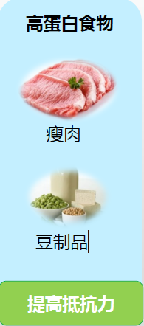
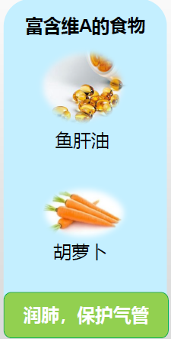
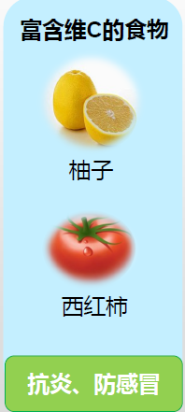
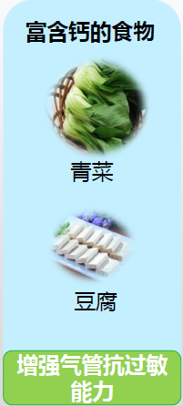

支气管哮喘的康复护理
合理饮食，均衡营养

Slide 30
支气管哮喘的康复护理
中医传统康复
针刺技术
➢
针灸的干预时机主
要在支气管哮喘的
慢性持续期和临床
缓解期。
➢
取穴时采取局部与
远部取穴相结合的
方法，选取膀胱经、
任脉、肺经、督脉、
脾经、肾经的穴位
为主。
穴位贴敷
三伏之日，体内阳气
上升，经络通达，气
血充沛之时施以治疗，
调整人体平衡，最大
限度激发人体阳气，
为寒邪当令的冬季做
好预防的准备。
贴4-6小时，每隔十
日贴一次，初伏、二
伏、三伏各一次，一
般连续贴3年。
中医引导技术
八段锦
➢
太极拳

Slide 31
支气管哮喘的康复护理
指导患者警惕哮喘发作的前驱症状
连续数日咳嗽、胸闷及痰液量增多而又不易咳出;
过敏性鼻炎症状出现或加剧，如打喷嚏、流泪、流清鼻涕、鼻咽、眼部发痒等;
出现发热、嗓子痛、鼻塞、咳嗽等上呼吸道感染症状;
在春秋等哮喘的高发季节，长时间的身体过度疲劳、精神劳顿;
女性既往有月经前哮喘或月经期哮喘的患者，在月经来潮前5～7日及月经期;
过敏性鼻炎、皮肤湿疹等变态反应性疾病;
长期干咳没有得到良好控制。

Slide 32
Thank you
WUHAN ASIA HEART HOSPITAL

